Slide 1


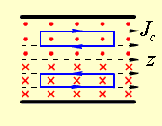



5.9 集肤效应、涡流、邻近效应及电磁屏蔽
5.9.1 集肤效应
在正弦电磁场中， ，满足 的材料称为良导体，良导体中可以忽略位移电流，场为 MQS：
和
在导体中，MQS场中同时存在自由电流和感应电流。靠近轴线处，场量减小；靠近表面处，场量增加，称为集肤效应（skin effect )。
图5.9.1 电流的集肤效应
在正弦稳态下，电流满足扩散方程

Slide 2
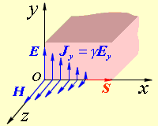

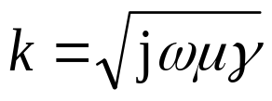
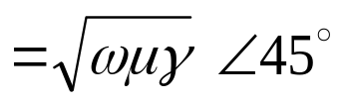
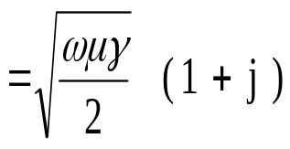

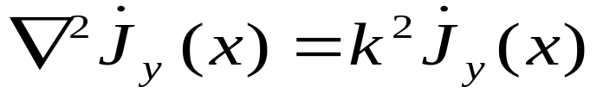
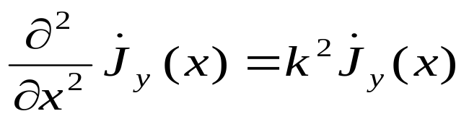
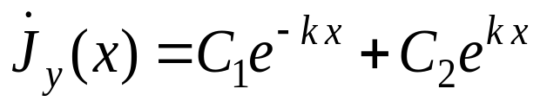




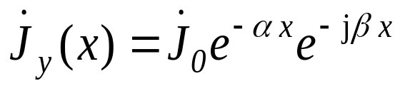
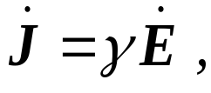

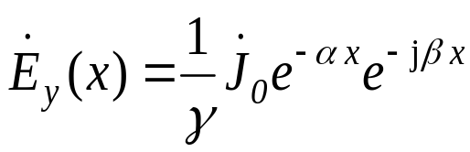
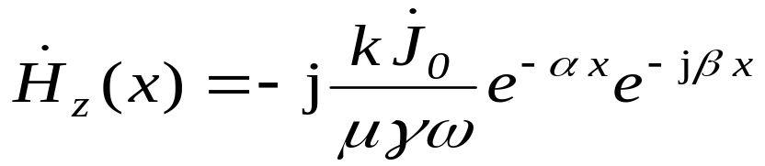
扩散方程：
式中
以半无限大导体为例，电流沿 y 轴流动，则有
图5.9.2 半无限大导体中的 电流 J_{y} 的分布
通解形式
当 ， 有限，故
则
由 有
由 有

Slide 3

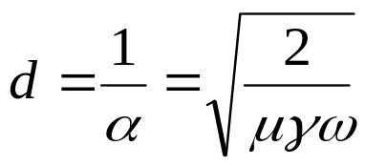
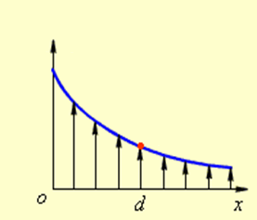


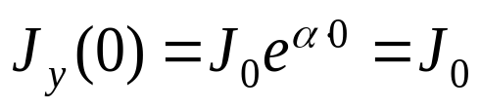



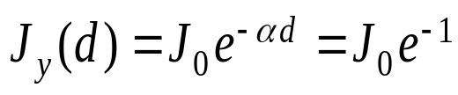



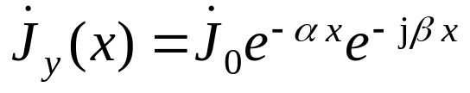
令 称为透入深度（Skin depth），d 的大小反映电磁场衰减的快慢。
当 时，幅值
当 时，幅值
图5.9.3透入深度
d 表示电磁场衰减到表面值的 36.8%或 1/e 时所经过的距离 。
当材料确定后， 衰减快 电流不均匀分布。
当频率f=50Hz时，铜材料的透入深度为9.4mm，当频率f=100MHz时， 透入深度仅为6.6um

Slide 4
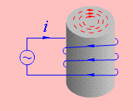
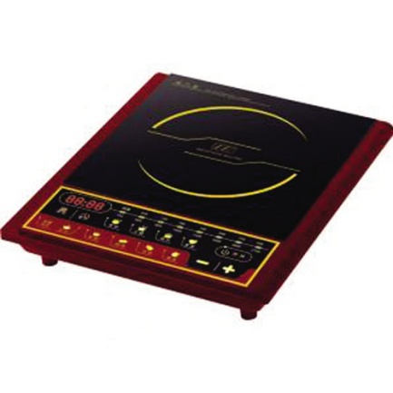
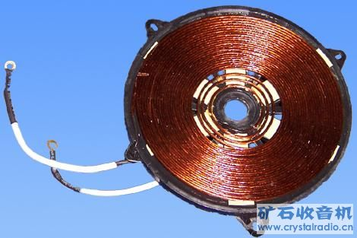
5.9.2 涡流及其损耗
1） 涡流
当导体置于交变的磁场中，与磁场正交的曲面上将产生闭合的感应电流，即涡流 (eddy current)。其特点：
• 热效应 涡流是自由电子的定向运动，有与传导电流相同的热效应。
图5.9.4 涡流
• 去磁效应，涡流产生的磁场反对原磁场的变化。
工程应用：叠片铁芯（电机、变压器、电抗器等）、电磁屏蔽、电磁炉等。

Slide 5
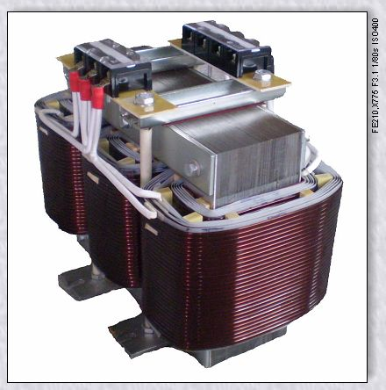
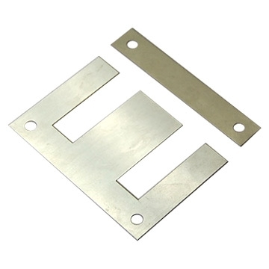
2） 涡流场分布分析实例
变压器铁芯叠片--硅钢
含硅0.8%-4.8%的电工钢材，
添加硅材料的目的：降低电导率，减小涡流损耗。
硅钢片的厚度一般小于1mm
硅钢片之间相互绝缘！

Slide 6
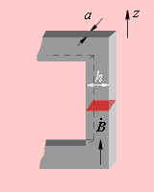
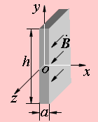
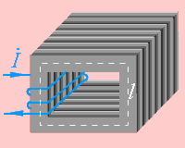




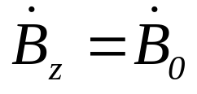
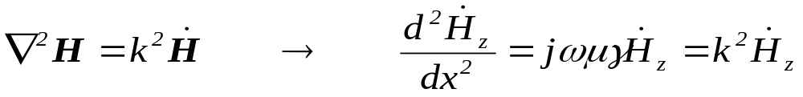
2） 涡流场分布
以变压器铁芯叠片为例，研究涡流场分布。
图5.9.5 变压器铁芯叠片
图5.9.6 薄导电平板
假设：• l , h >> a ，场量H、E和J近似与y、z无关，仅是 x 的函数；
• ,故 E , J 分布在 xo y 平面，仅考虑 y 分量；
• 磁场呈 y 轴对称 ,且 x =0 时，令 。
在MQS场中，磁场满足涡流场方程

Slide 7
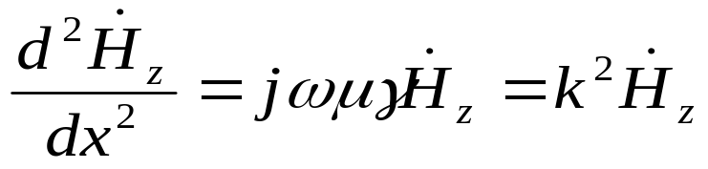
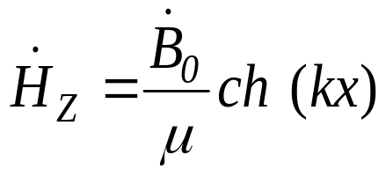
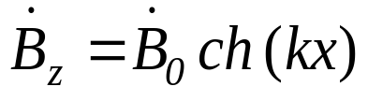
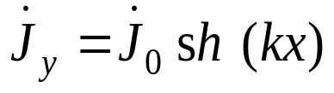


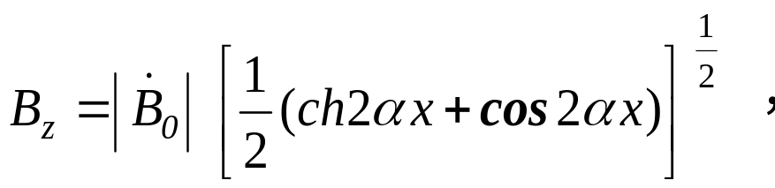
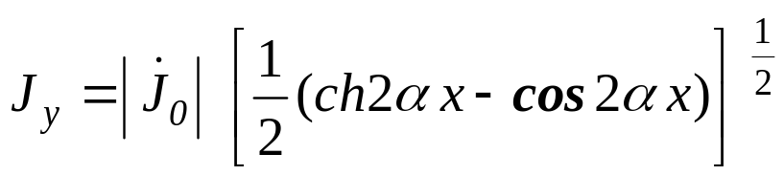
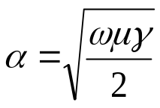
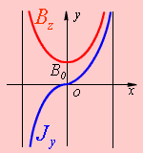



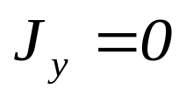

解方程，代入假设条件，可以得到
和 的幅值分别为
式中
可见
• 去磁效应，薄板中心处磁场最小；
• 集肤效应，电流密度奇对称于y 轴，表面密度大，中心处 。
图5.9.7 模值分布曲线

Slide 8
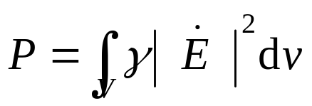
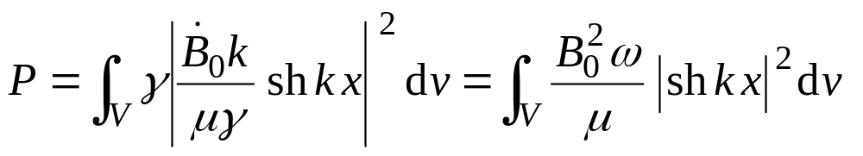
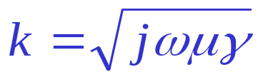
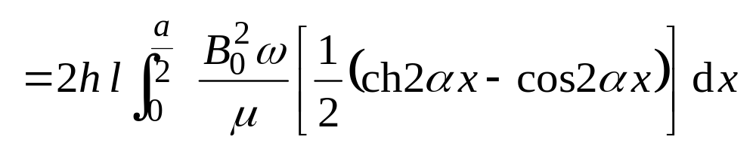
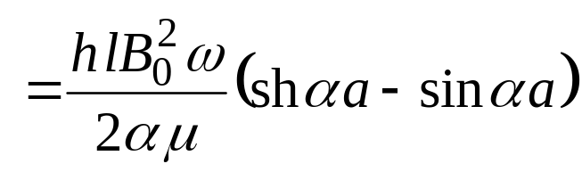
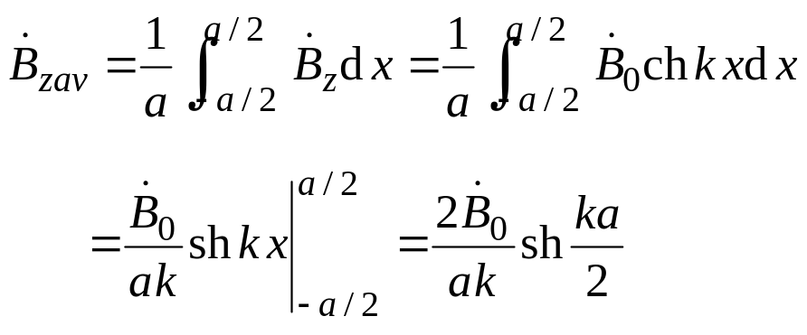
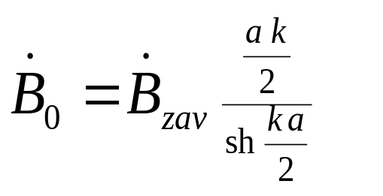

3） 涡流损耗
涡流在导体中引起的损耗，称为涡流损耗。 在体积 V 内损耗的平均功率可按下式计算
代入 E 得
引入磁感应强度沿截面的平均值
解出

Slide 9
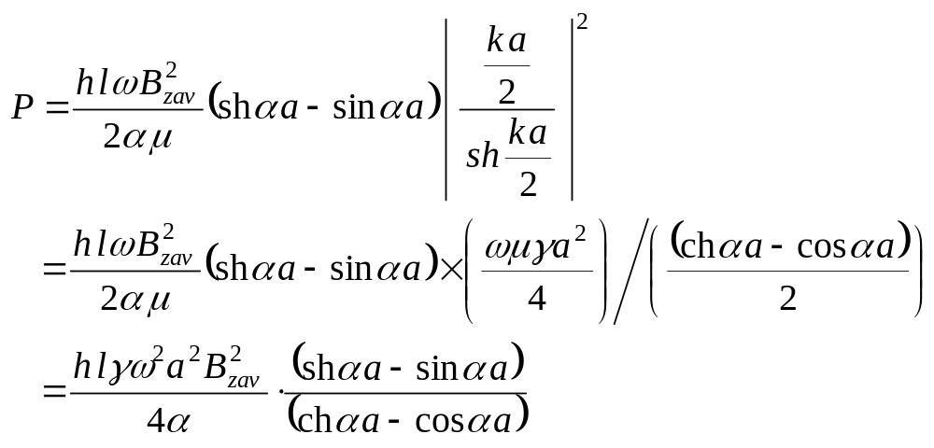
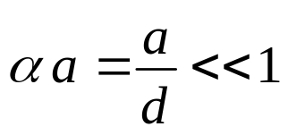
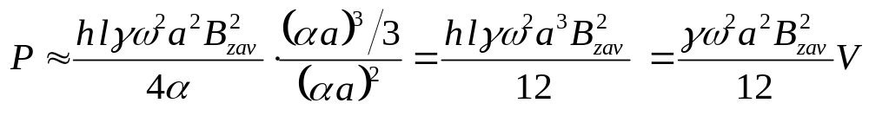
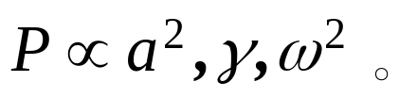
则可得涡流损耗
d 是透入深度
当 ，即低频时 ，将sh αa、sin αa、ch αa 和 cos αa 各项用幂级数表示，并略去高阶无穷小项,可得:
其中，V = h l a 为薄板体积，
为了降低涡流损耗，必须减小γ （采用硅钢），减小 a（采用叠片）。

Slide 10

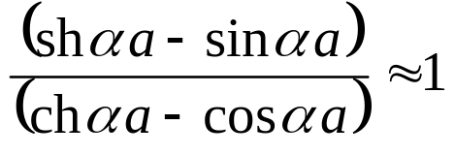
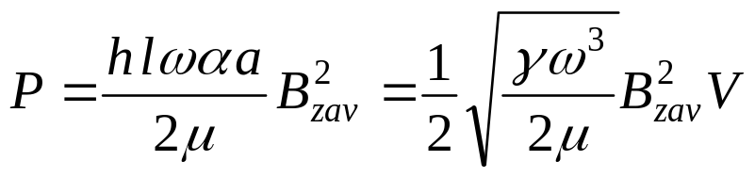
但当频率高到一定程度后，
则有
得
这时薄板形式也不适宜了，而应该用粉状材料压制而成的铁芯。由上式可知，降低涡流损耗的有效办法是提高材料的导磁率、减小导电率。
研究涡流问题具有实际意义（高频淬火、涡流的热效应和电磁屏蔽等）。

Slide 11


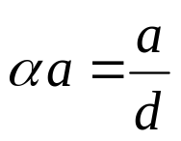






















工程应用： 曲线表示材料的集肤程度。以电工钢片为例，设
注: a 为钢片厚度。
当 ， 时, 集肤效应严重；若频率不变，必须减小钢片厚度，如 ， ，得
图5.9.8 模值分布曲线
图5.9.9 电工钢片的集肤效应

Slide 12

5.9.3 邻近效应
相互靠近的导体通有交变电流时,会受到邻近导体的影响，这种现象称为邻近效应（Proximate effect）。
图5.9.10 二线传输线中的邻近效应
频率越高，导体靠得越近，邻近效应愈显著。邻近效应与集肤效应共存，它会使导体的电流分布更不均匀。

Slide 13









例5.9.1 有一对通以交流电流的汇流排，已知其中电导率γ 和磁导率 . 两汇流排的厚度、宽度和长度分别是a、b、l,且a<<b<<l，板间距离为d。分析电流密度的分布。
解：在MQS近似下，导体区域内有微分方程
通解为
因为 a<<b<<l ，所以有近似边界条件：
图5.9.11 两根交流汇流排的邻近效应
和
代入上式通解，得
解出

Slide 14








从电流密度模 的分布可以看出，靠近两板相对的内侧面，电流密度最大，呈现出较强的邻近效应。
图5.9.12 单根交流汇流排的电流集肤效应
图5.9.13 两根交流汇流排的邻近效应

Slide 15





5.9.4 电磁屏蔽
为了得到有效的屏蔽作用，屏蔽罩的厚度 h 必须接近屏蔽材料透入
深度的3～6倍，即
表 6-1
d (mm)
f=50Hz
10³ Hz
10⁶ Hz
10⁸ Hz
铜
5.8×10⁷
9.35
2.09
0.066
0.0066
铝
3.54×10⁷
11.96
2.68
0.084
0.0084
铁
1.62×10⁷
0.559
0.125
⎯
⎯

Slide 16
电磁兼容简介
电磁兼容是在有限空间、时间、频谱资源条件下，各种用电设备（生物）可以共存，不致于引起降级的一门科学。即电磁干扰与抗电磁干扰问题。
自然干扰源 雷电、太阳黑子、磁暴、沙暴、地球磁场等
电力传输系统 高压传输线绝缘子的电晕放电；
高压传输线中电流与电压的谐波分量；
电磁干扰源
高压传输线之间的邻近效应；
电牵引系统
电气化铁道、有轨无轨电车上的受电弓与电网线间的放电和电力电子器件整流后的电流谐波（0.1~150kHz） ；
人为干扰源
气体放电灯 荧光灯、高压汞灯、放电管等产生的放电噪音；
静电放电 身着化纤衣物、脚穿与地绝缘的鞋子的人运动时，会积
累一定静电荷，当人接触金属后会放电；
通信系统 各种无线电广播、电视台、雷达站、通信设备等工作时，
都要辐射强能量的电磁波。
核磁脉冲 核弹爆炸检测……

Slide 17





绝缘子的电晕放电
有轨电车
防静电手链
电子元器件防静电标志

Slide 18



抗电磁干扰的两个主要措施：接地、电磁屏蔽。
保护接地
在金属体（含设备外壳）与大地之间建立低阻抗电路，使雷电、过电流、漏电流等直接引入大地。
接地
系统内部带电体接参考点（不一定与大地相连），以保证设备、系统内部的电磁兼容。
工作接地
电磁屏蔽
在高频电磁场中，利用电磁波在良导体中很快衰减的原理，选择 d 小且具有一定厚度 的屏蔽材料。
在低频或恒定磁场中，利用磁通总是走磁阻小的路径的原理，采用有一定厚度的铁磁材料。
屏蔽
磁屏蔽
在任何频率下，利用金属感应电荷，且通过接地线流入大地的原理，采用金属屏蔽材料，且接地。若是静电场，可实现全屏蔽；若允许磁场存在，金属选非磁性的。
电屏蔽
屏蔽效能用分贝表示（E₀ ，H₀ 表示无屏蔽时的场量）
静电屏蔽效能 静磁屏蔽效能
屏蔽的谐振现象 ：当电磁波频率与屏蔽体固有频率相等时，发生谐振，使屏蔽效能急剧下降，甚至于加强原电磁场。

Slide 19






推导扩散方程：
对 两边取旋度，
利用 ，有
所以

Slide 20












同理，对 两边取旋度
利用导体中 ，有
所以
在正弦电磁场中，令 ，有扩散方程

Slide 21














推导涡流场方程及其解
通解形式
由对称条件 有
解得
令其
即
当 x = 0 时，
所以
和
根据 和 ，可以得到
和

Slide 22









求 和 的幅值
代入上式
同样可得

Slide 23





Slide 24







Slide 25
作业：
5.16，5.19，5.24

